Slide 1
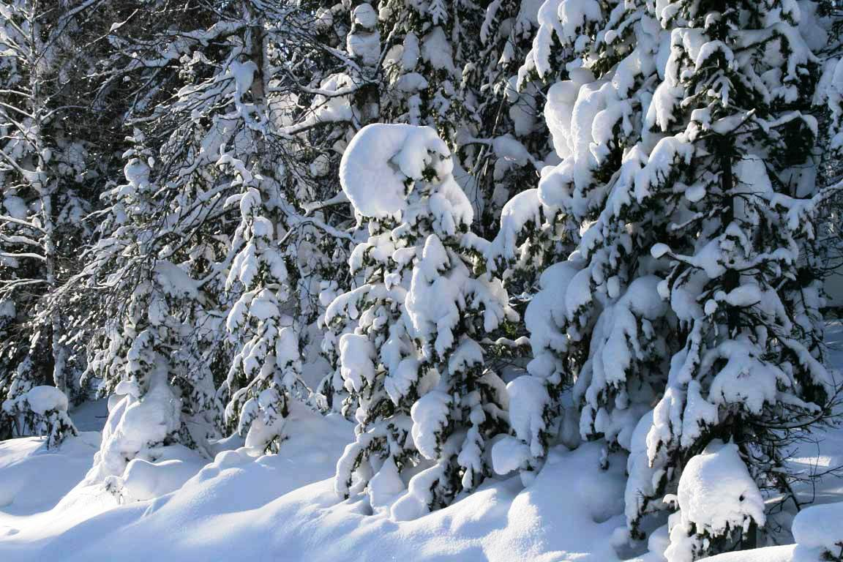
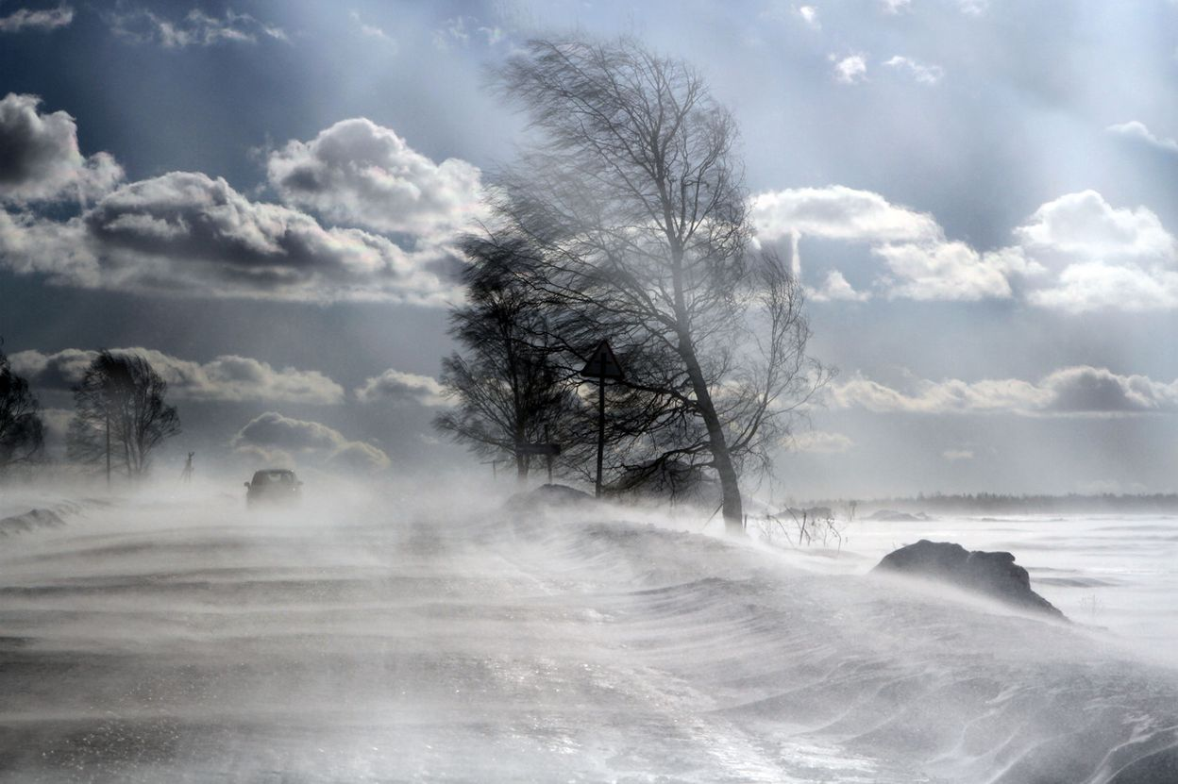
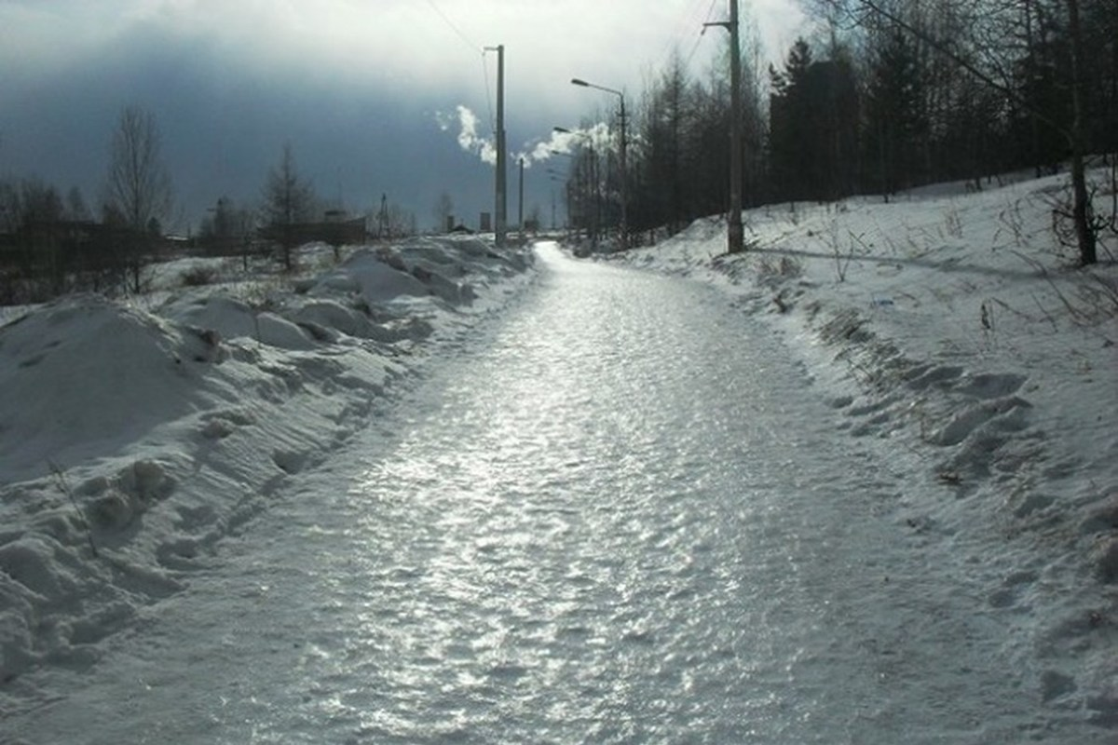
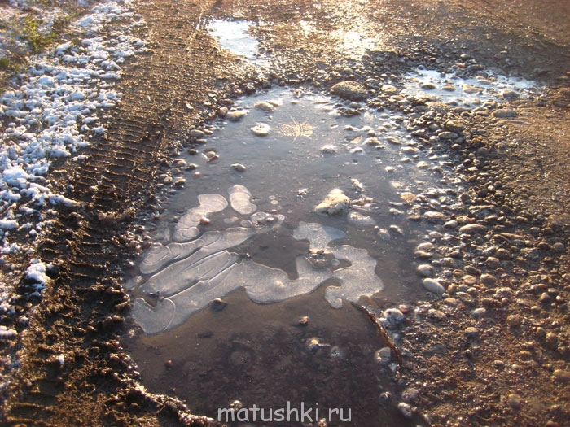
Изменения природы зимой – глубокие и значительные. Живое засыпает, а неживое – замерзает, становится холодным и твердым.
Признаки, по которым мы распознаем зиму:
Холодная погода
Деревья без листьев, иногда со снежной шапкой на ветвях
Короткие дни и длинные ночи
Ледяная корка на лужах
Гололедица
метель

Slide 2
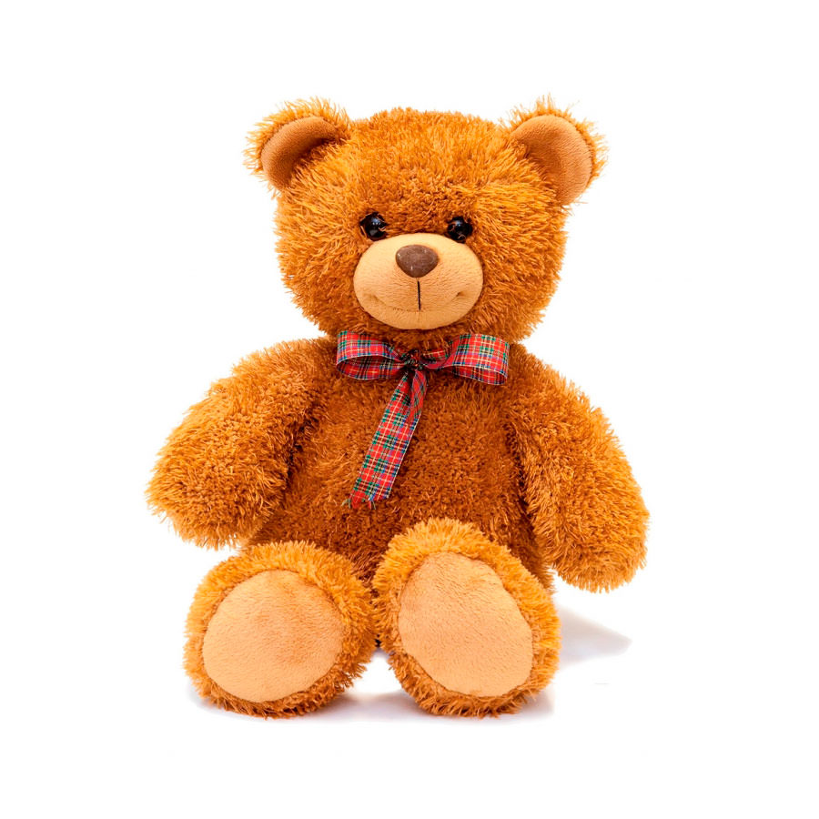
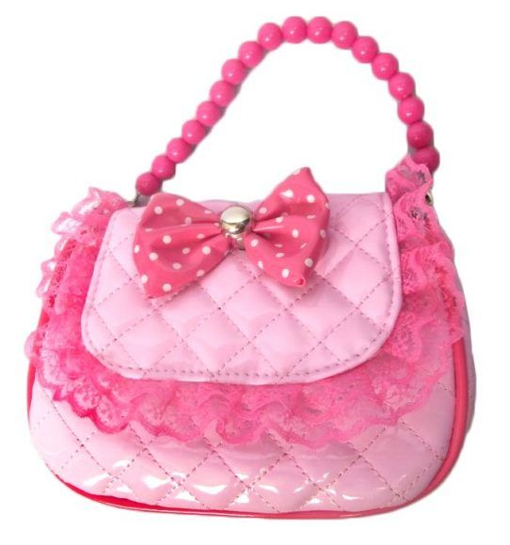
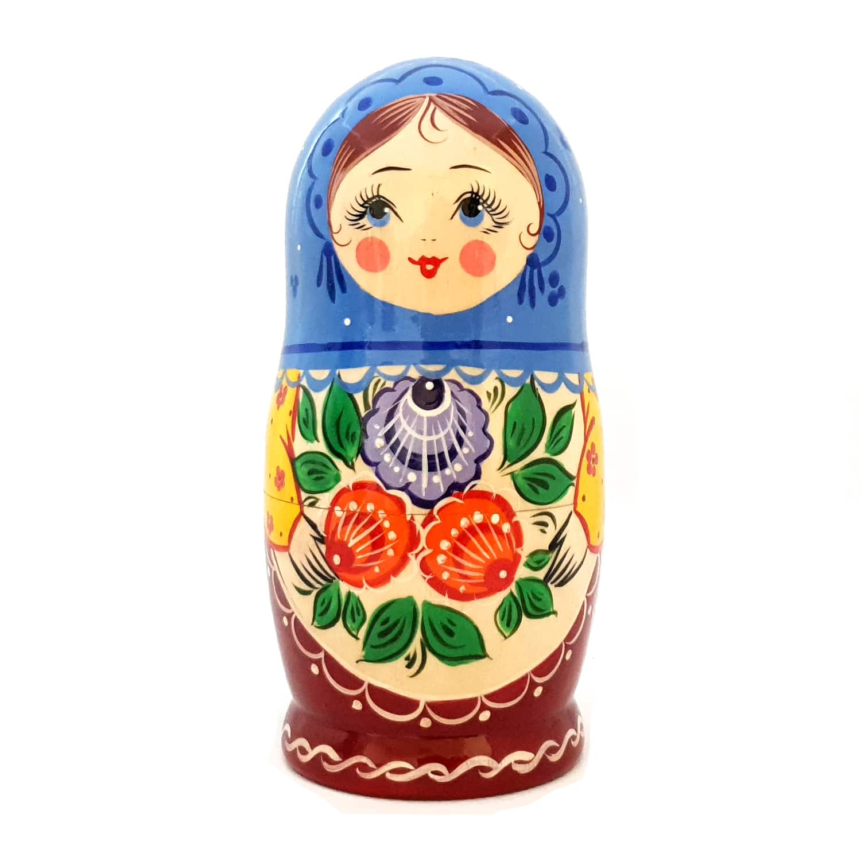
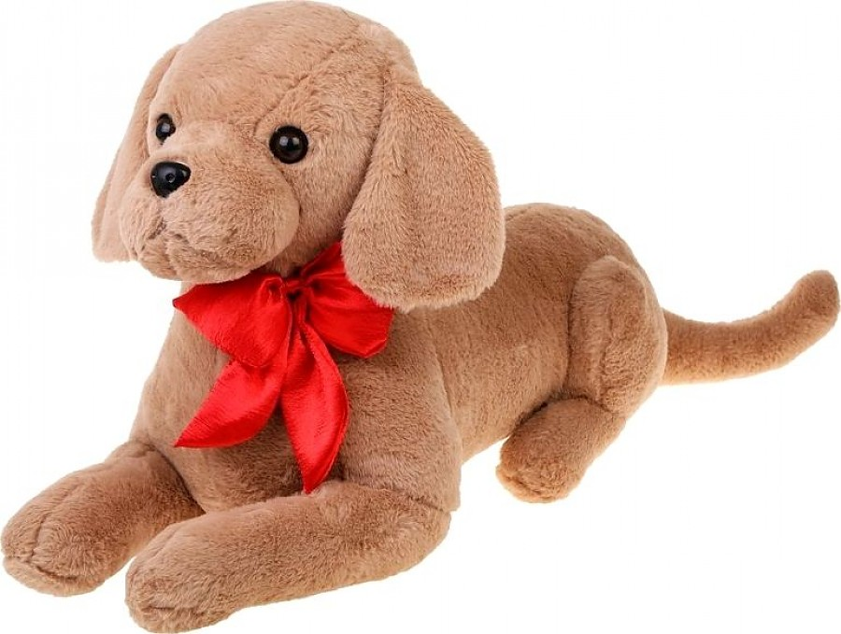
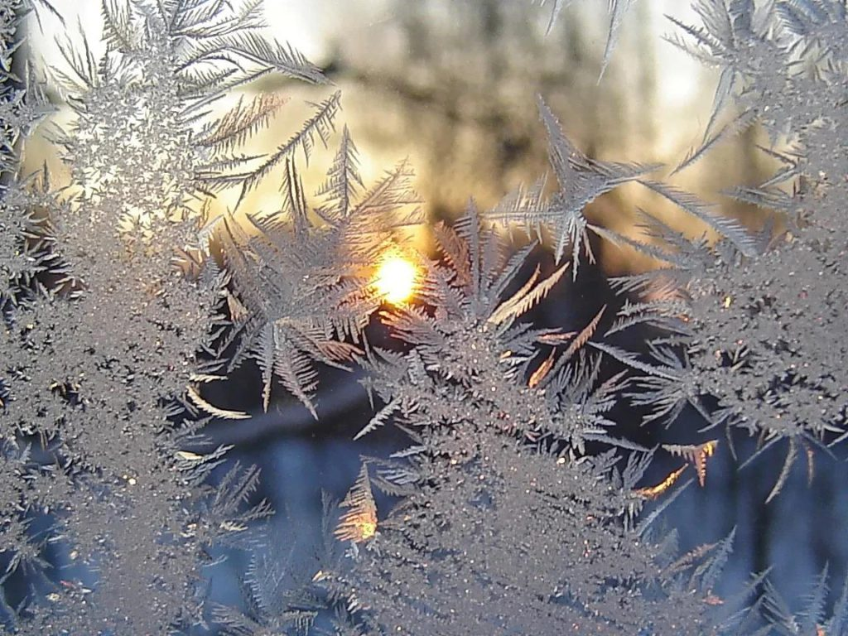
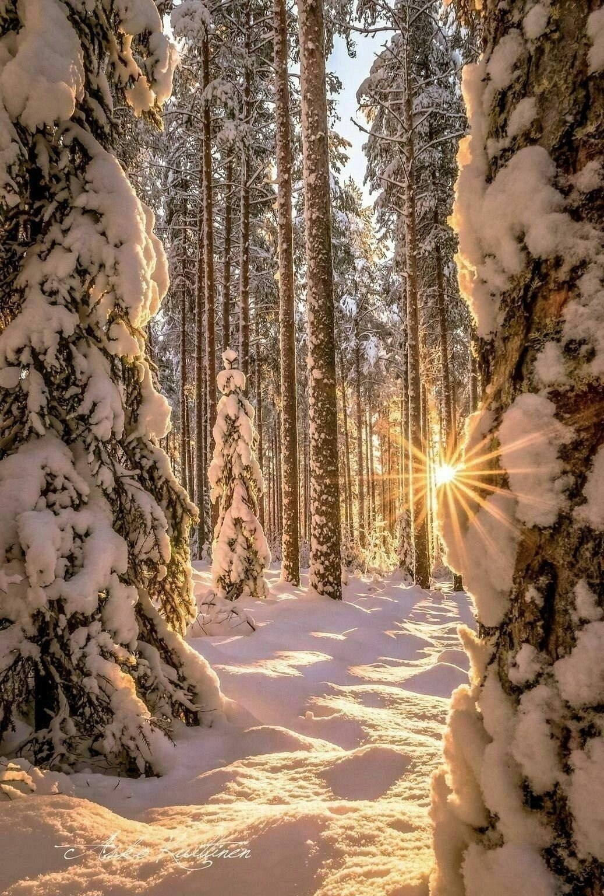
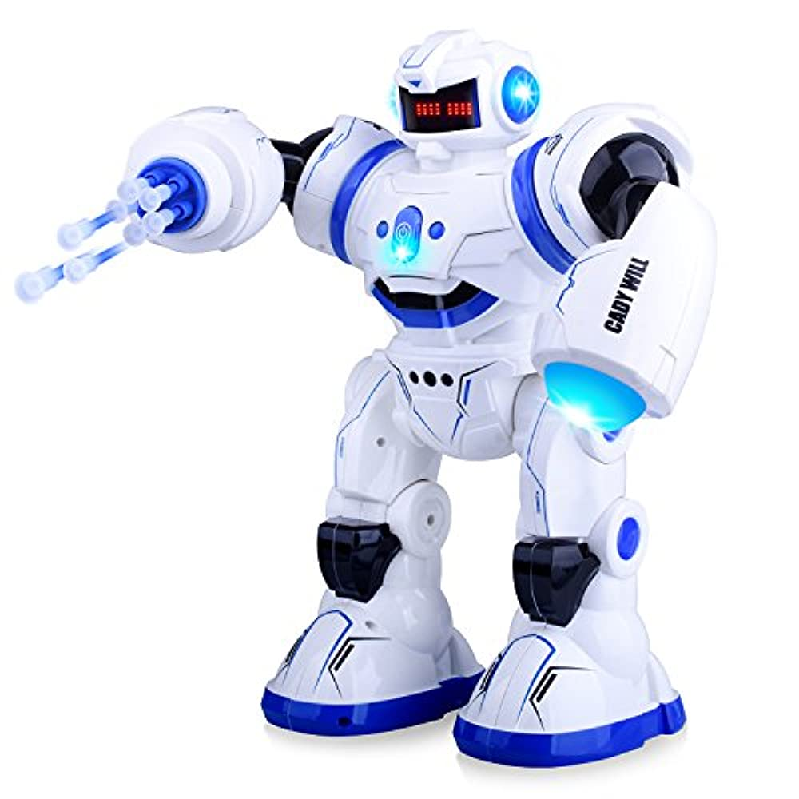
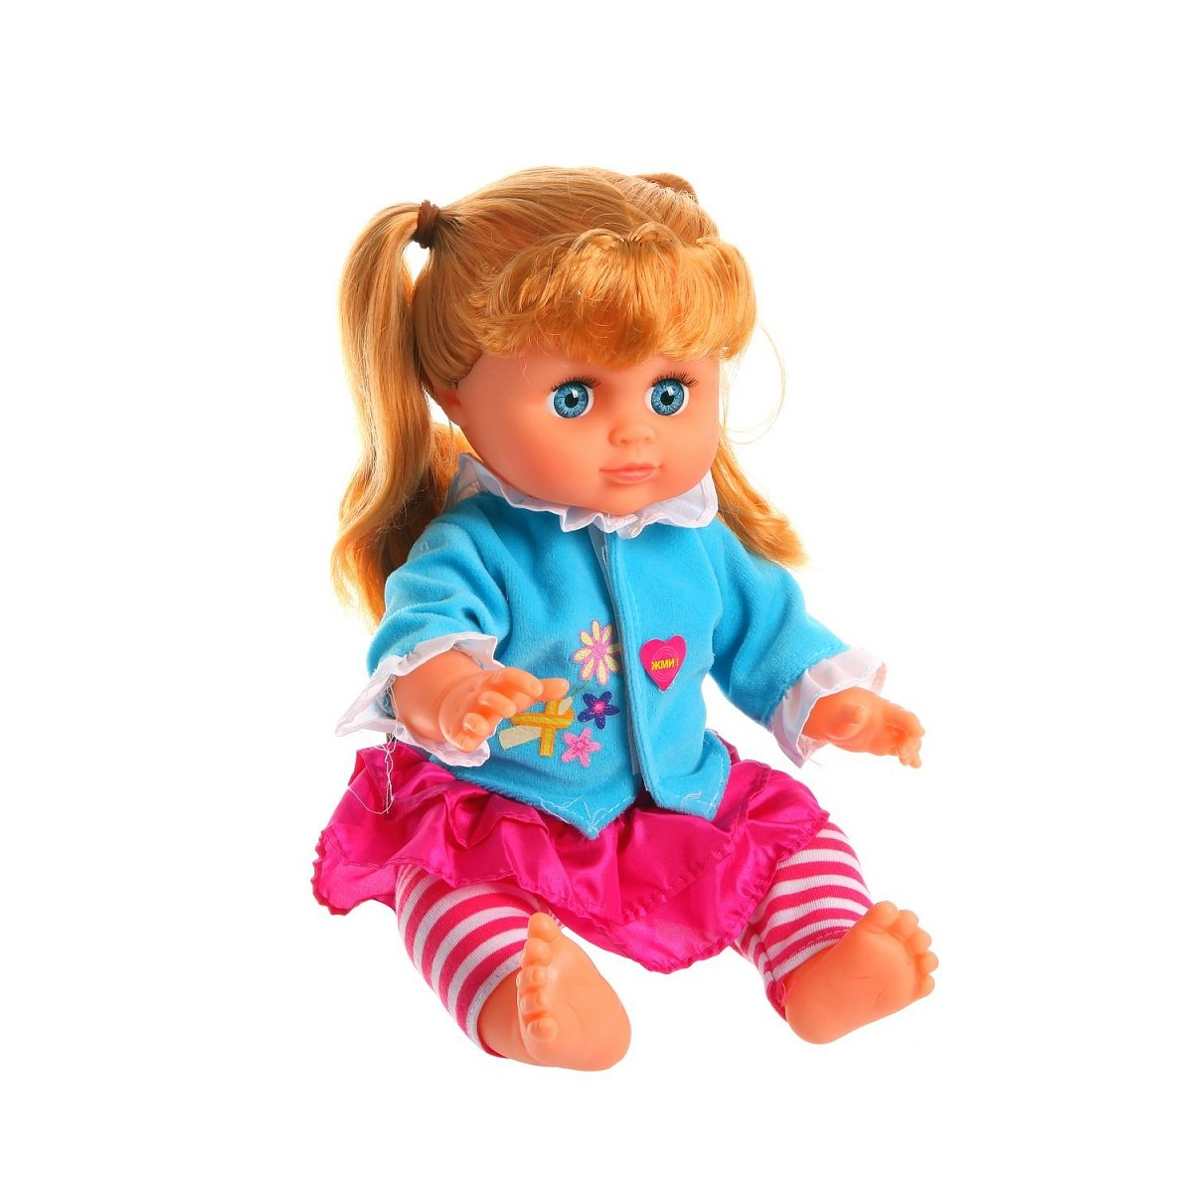
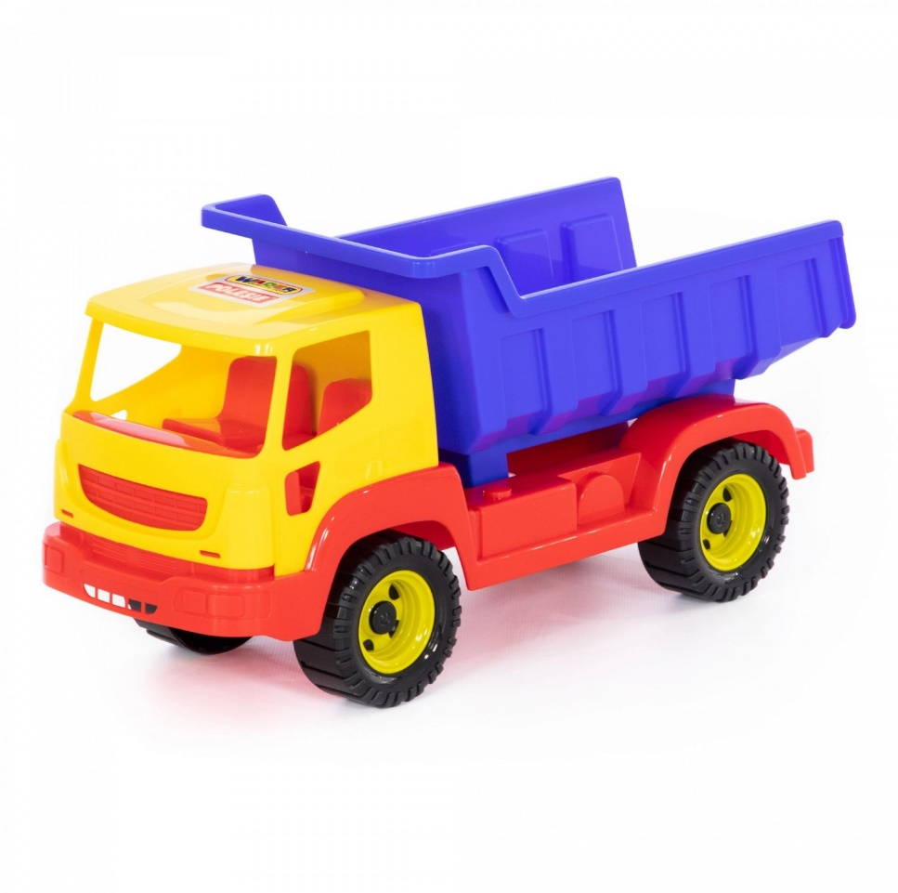
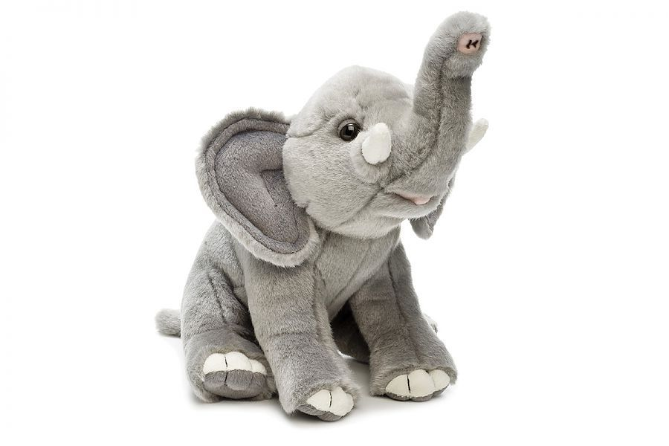
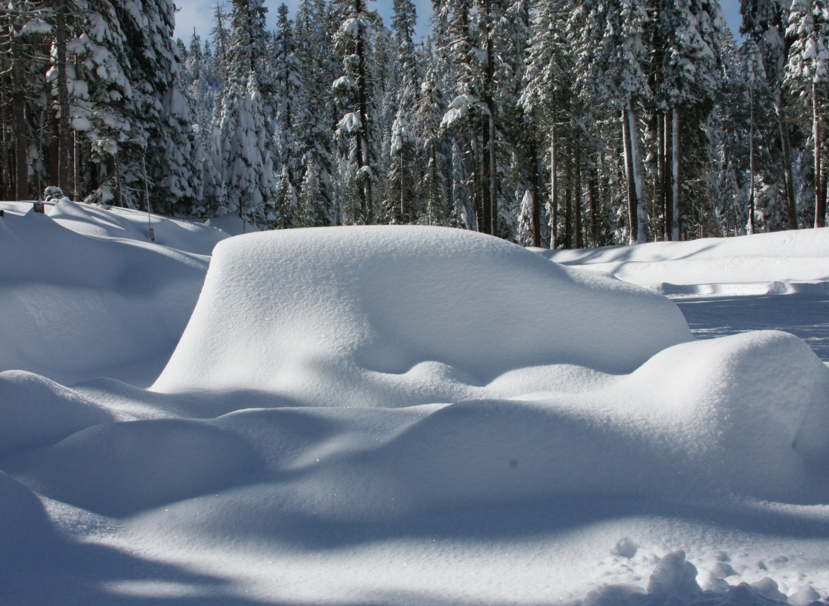
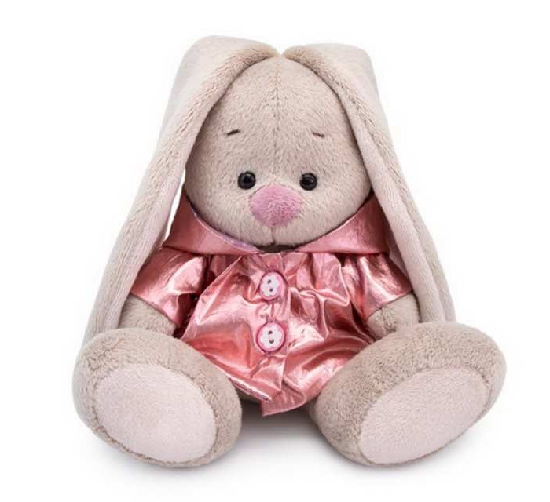
Сугробы и снег
Трескучие морозы
Морозный воздух и пар изо рта
Хмурое небо
Солнце стоит низко над горизонтом

Slide 3
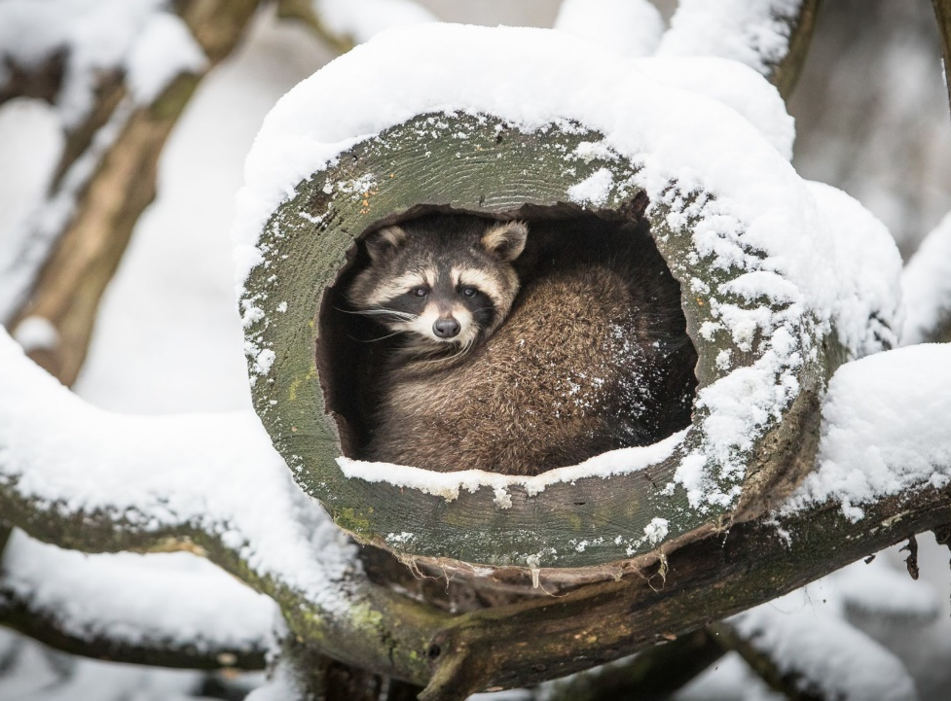
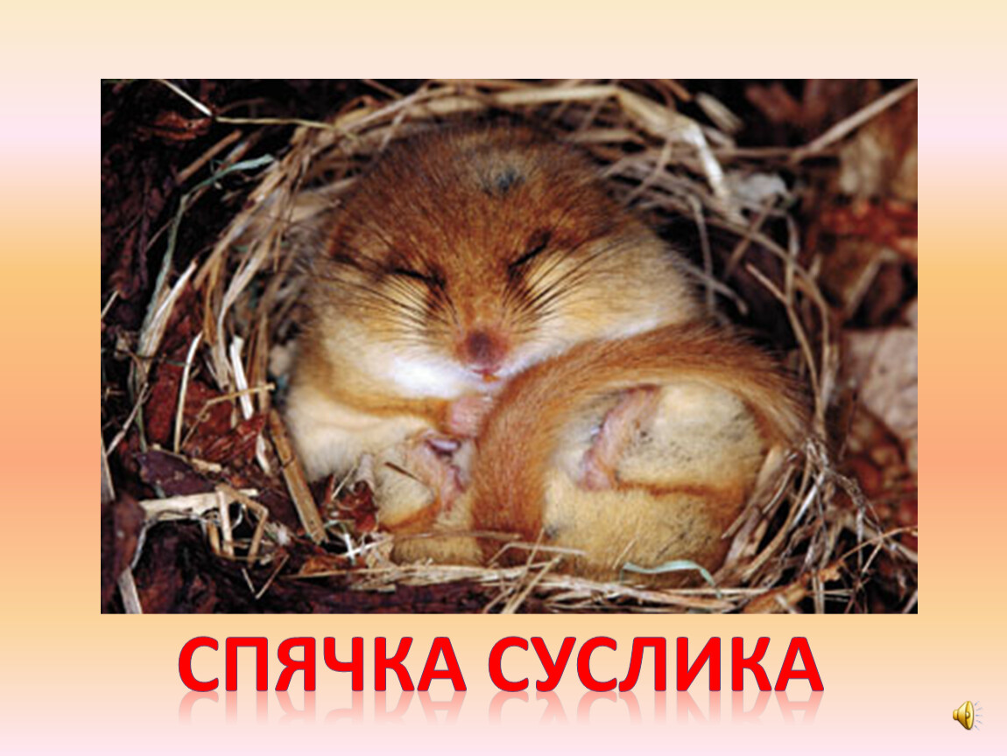
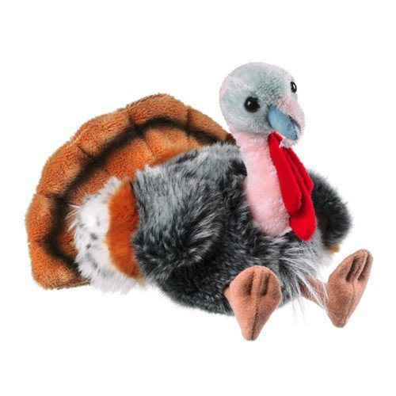
Для диких животных зимой наступает сложный период. Холодно, много снега и мало пищи
Некоторые животные впадают в спячку
Медведь перед тем как впасть в спячку сооружает себе берлогу и наедает много жира
Бурундук засыпает, сделав полную нору под деревом запасов. Спит крепко, его не добудиться
Ёжик, набравший жиру, готовит себе уютное гнездышко в глубоких ямках или норках и спит, свернувшись в клубочек
Летучие мыши задолго до прихода зимы ищут себе укромную пещерку или чердак. Иногда просыпаются, ищут себе еду и снова спят
Спят и еноты, хомяки, барсуки, сурки, суслики и даже лягушки
медведь
ёж
барсук
Летучая мышь
енот
суслик

Slide 4
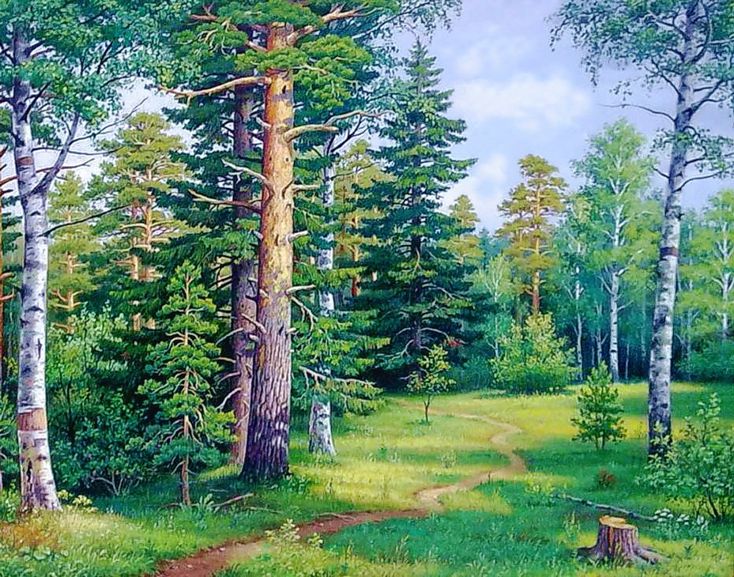
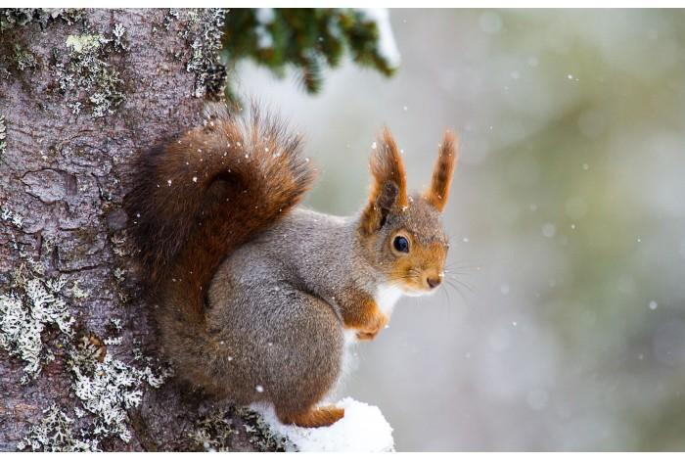
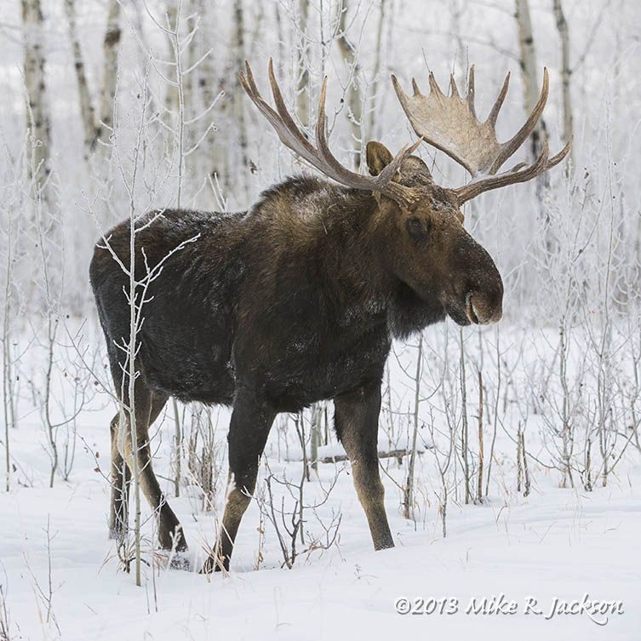
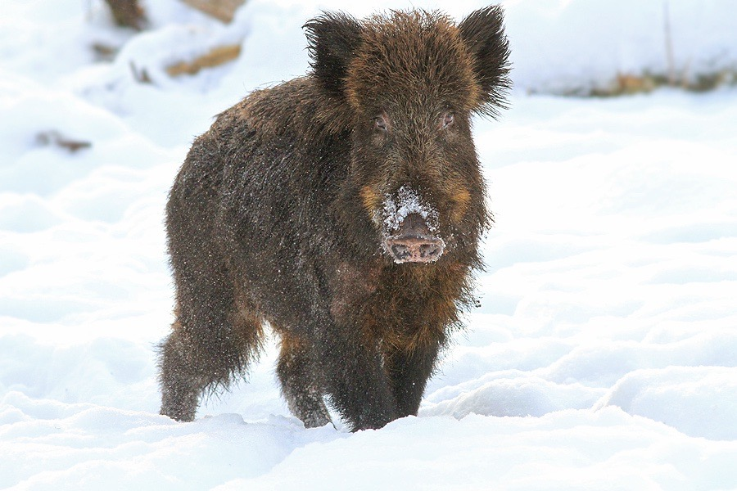
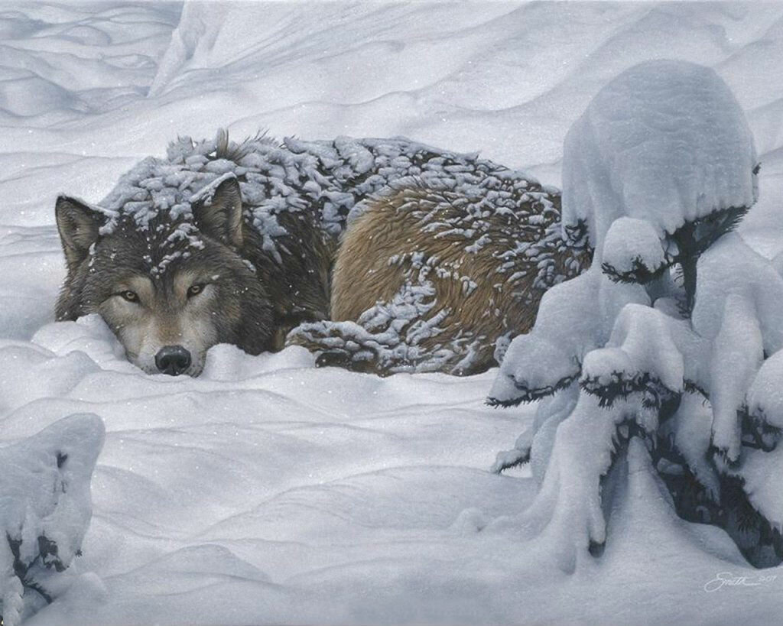
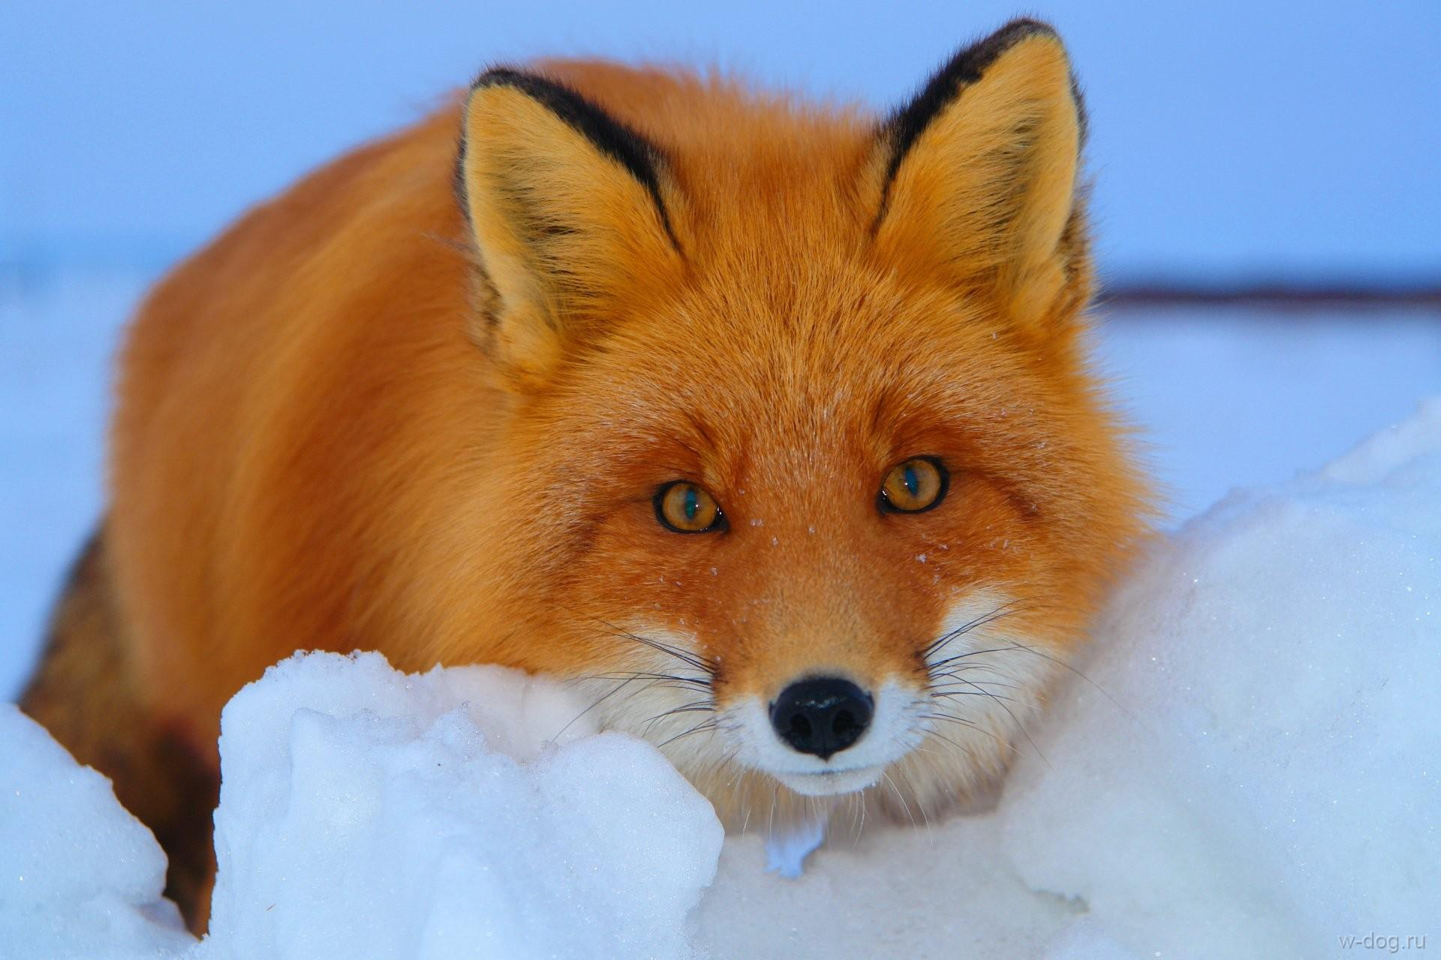
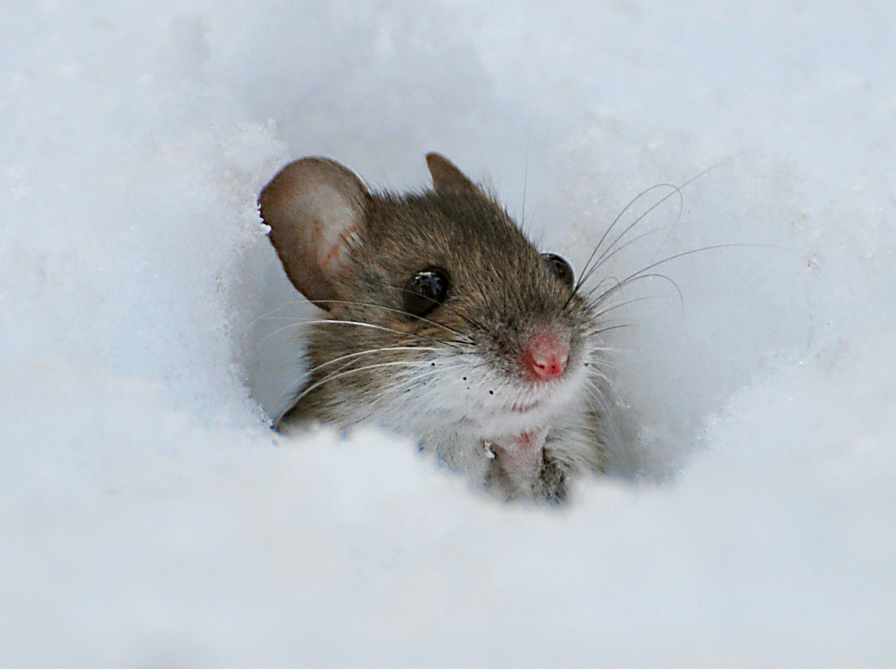
Не спящие животные задолго до холодов отращивают более теплую и густую шерсть. Многие из них создают запасы еды и утепляют свое жилье
При мягкой зиме кабаны достают разные корешки и листочки. В морозы часто голодают
Одним из таких запасливых зверьков является белка
Лоси любят есть кору молодых осинок
Волк самый опасный хищник. Как начинает темнеть, выходит на охоту
Лисица каждый день выходит на охоту
Мыши запасаются семечками и высушивают ягоды

Slide 5
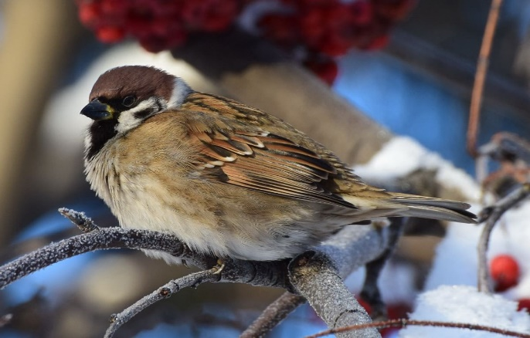
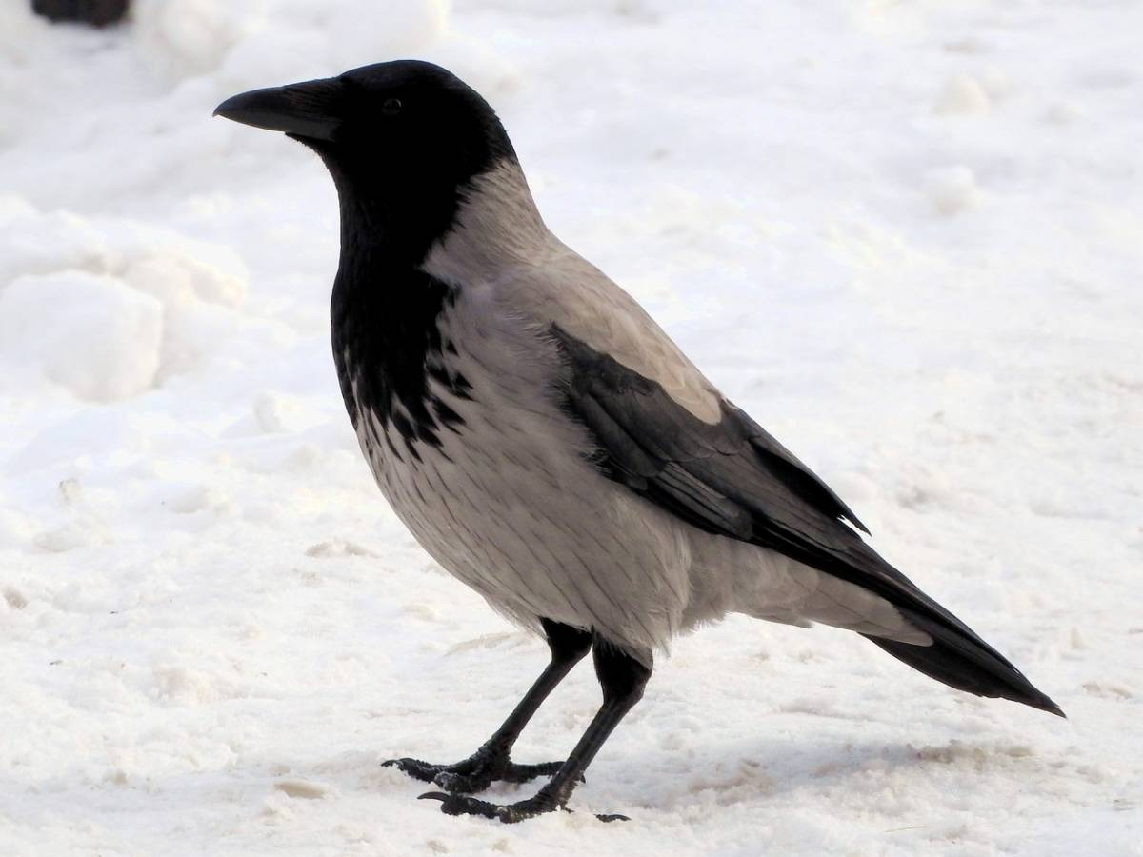
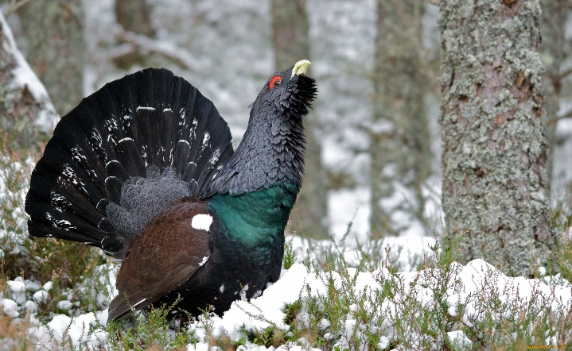
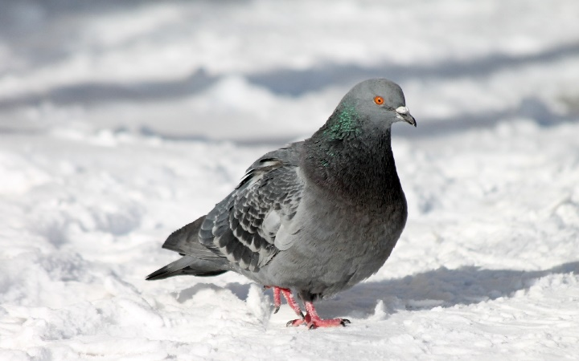
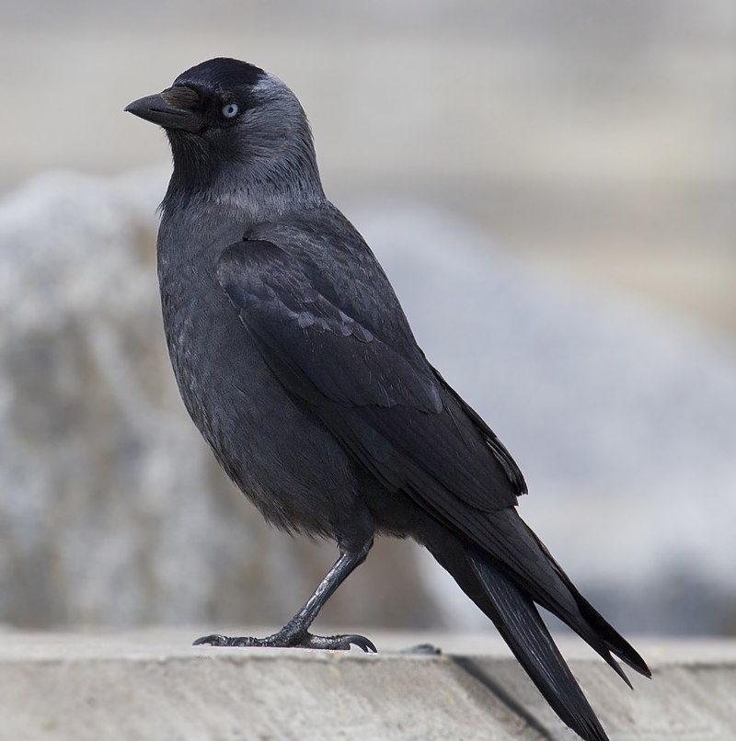
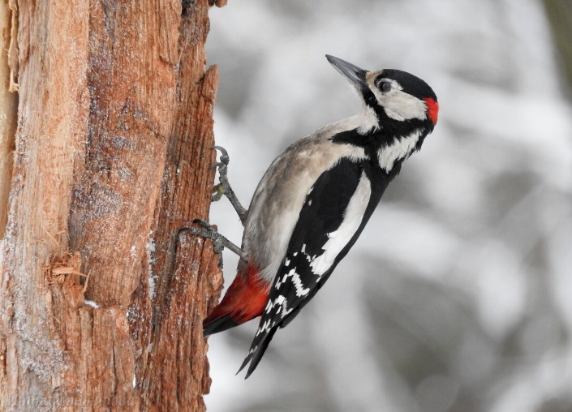
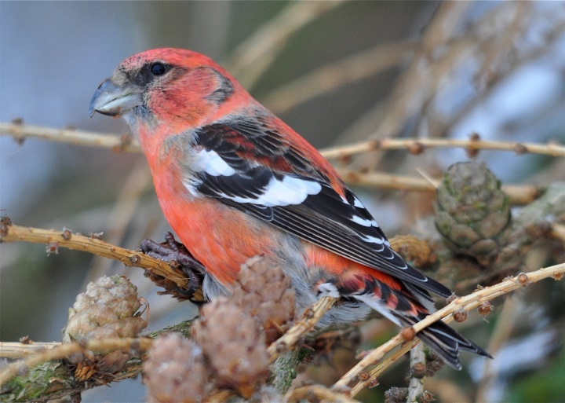
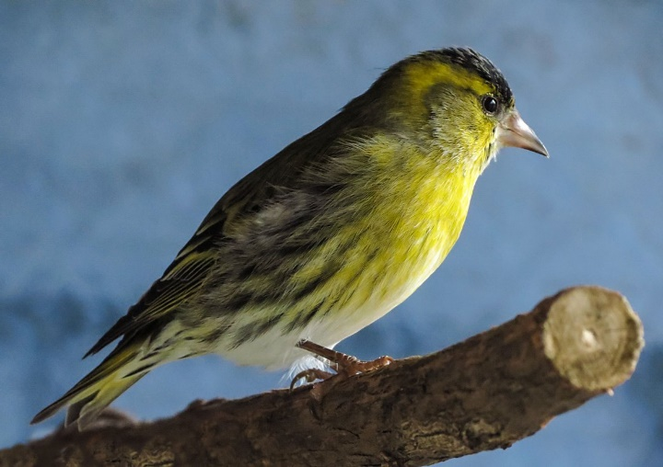
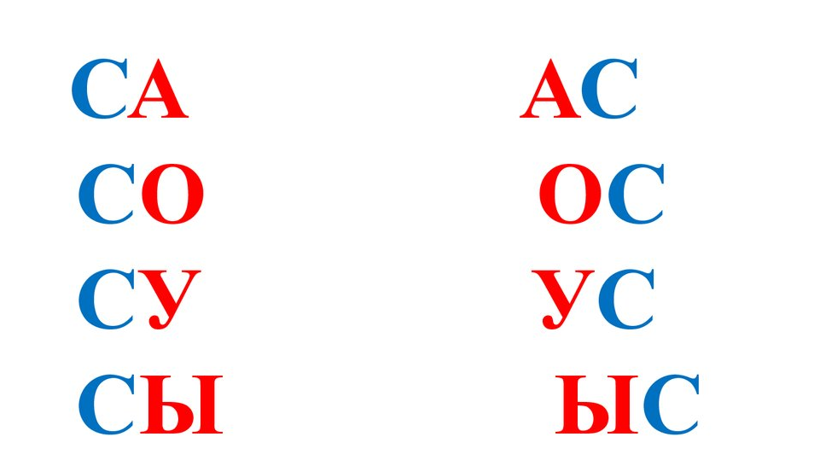
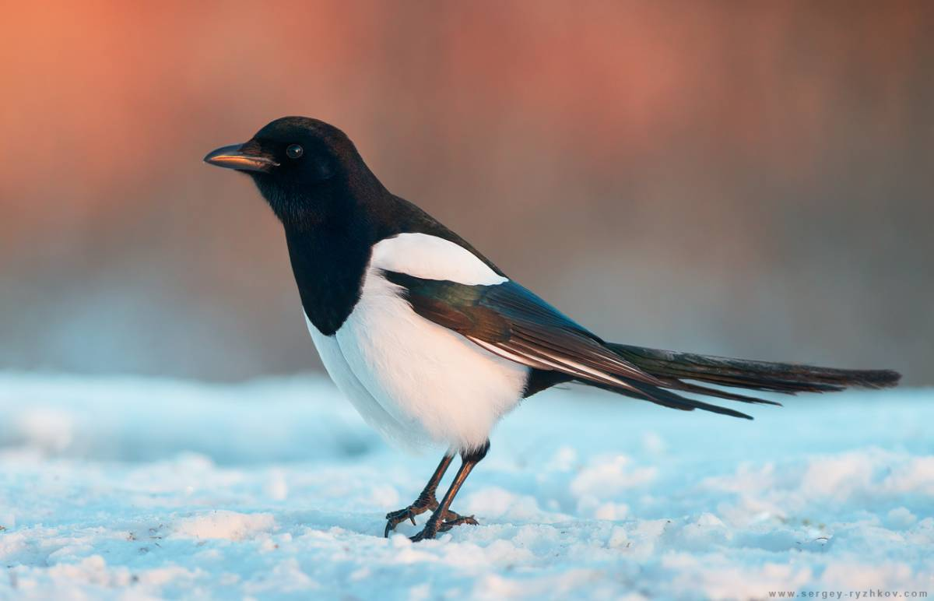
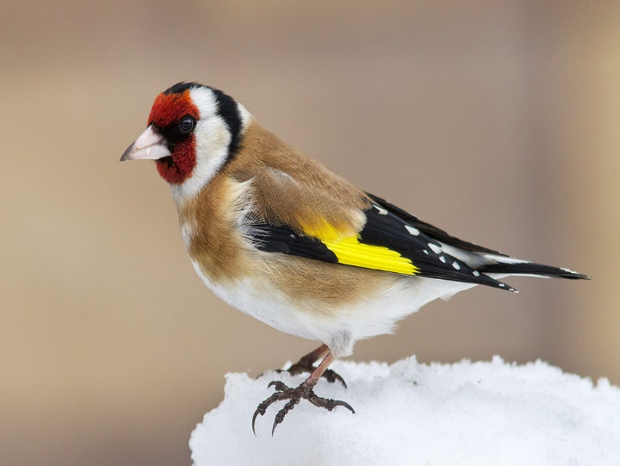
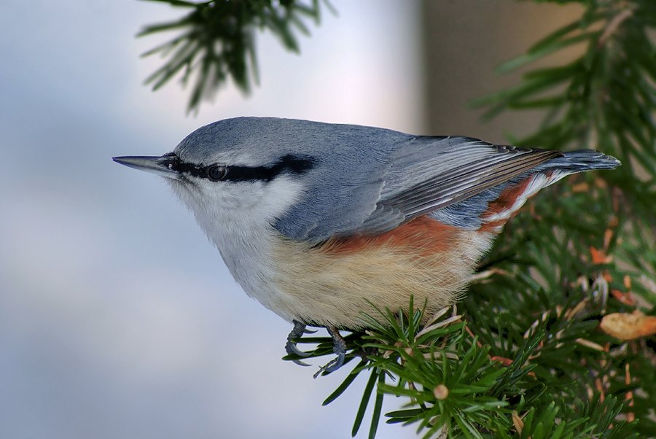
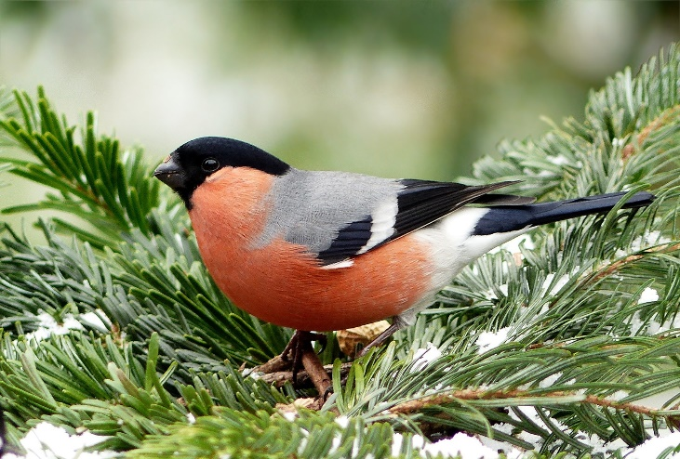
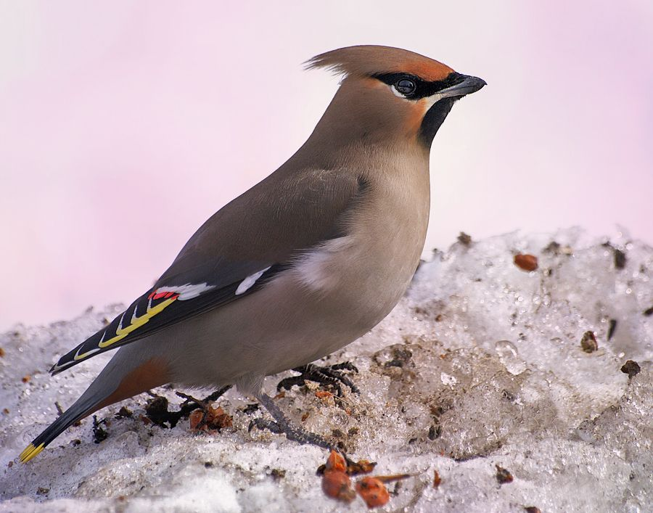
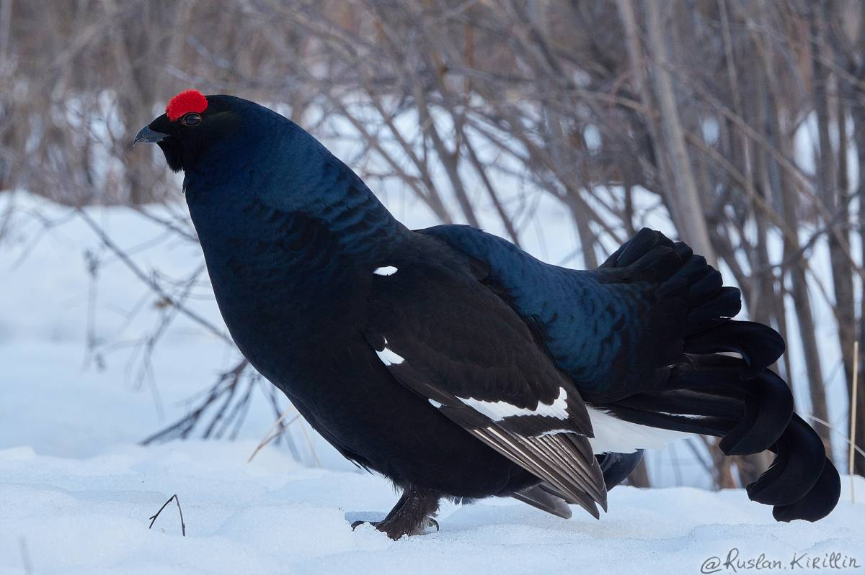
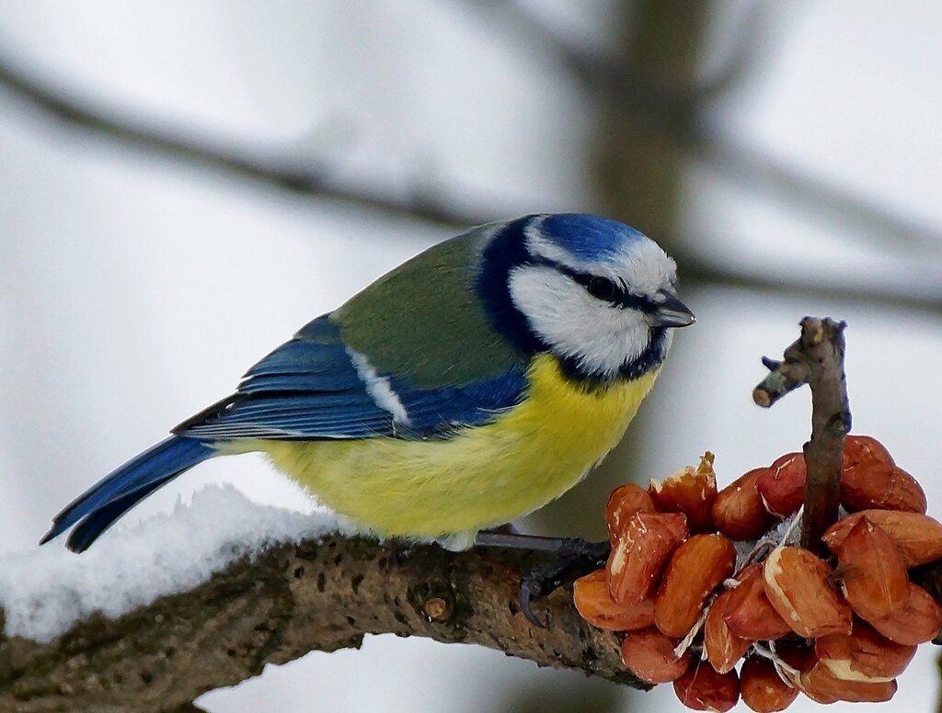
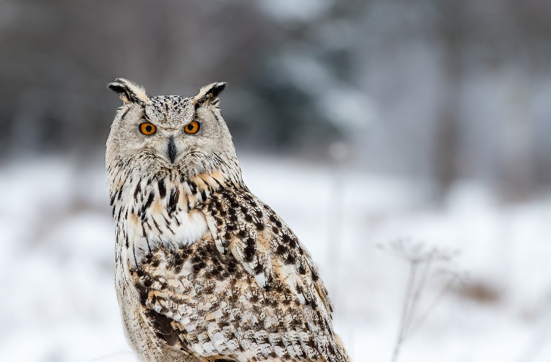
Зимующие птицы
Воробей
Ворона
Глухарь
Голубь
Галка
Дятел
Клёст
Чиж
Снегирь
Сорока
Щегол
Поползень
Сова
Свиристель
Тетерев
Синица
1
2
3
4
6
7
8
5
10
11
12
9
13
14
15
16

Slide 6
Сугробы и снег
Трескучие морозы
Морозный воздух и пар изо рта
Хмурое небо
Солнце стоит низко над горизонтом

Slide 7
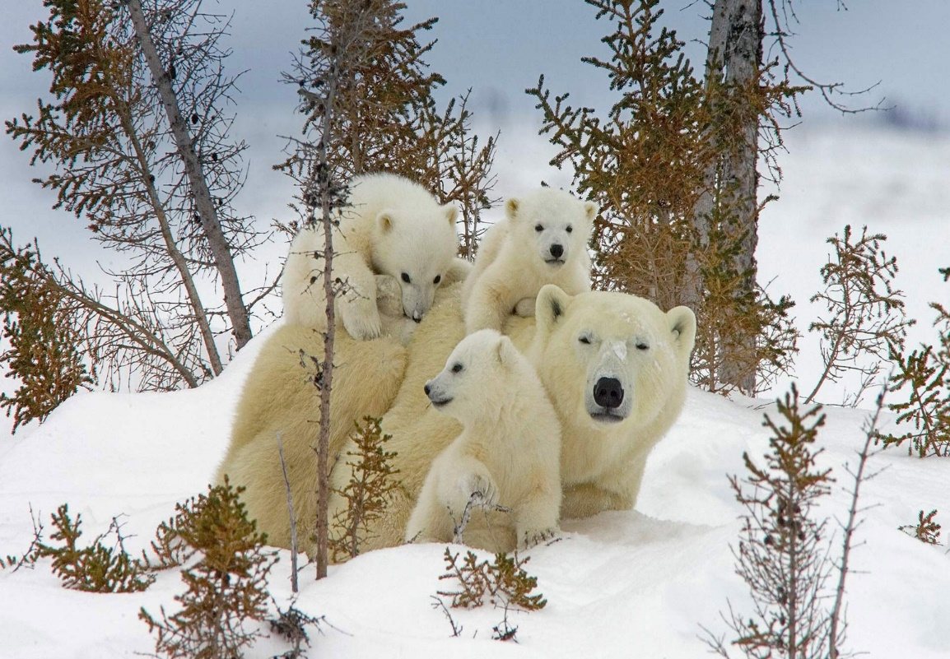
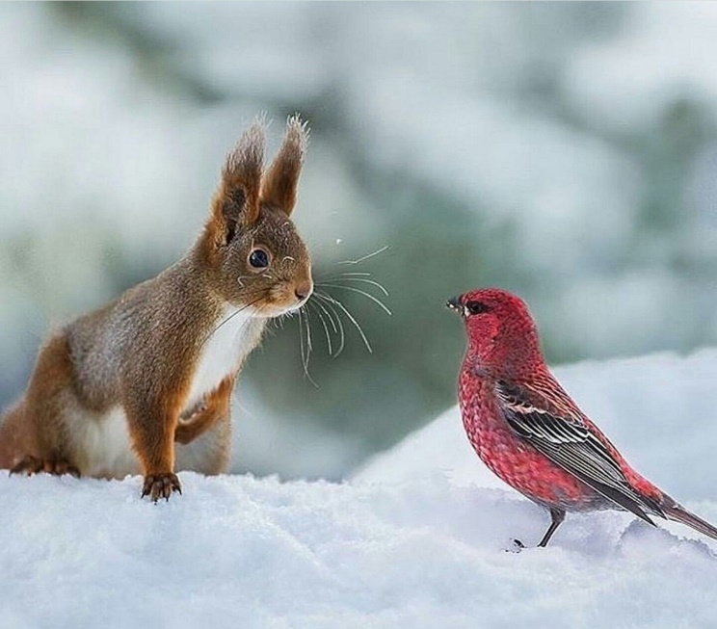
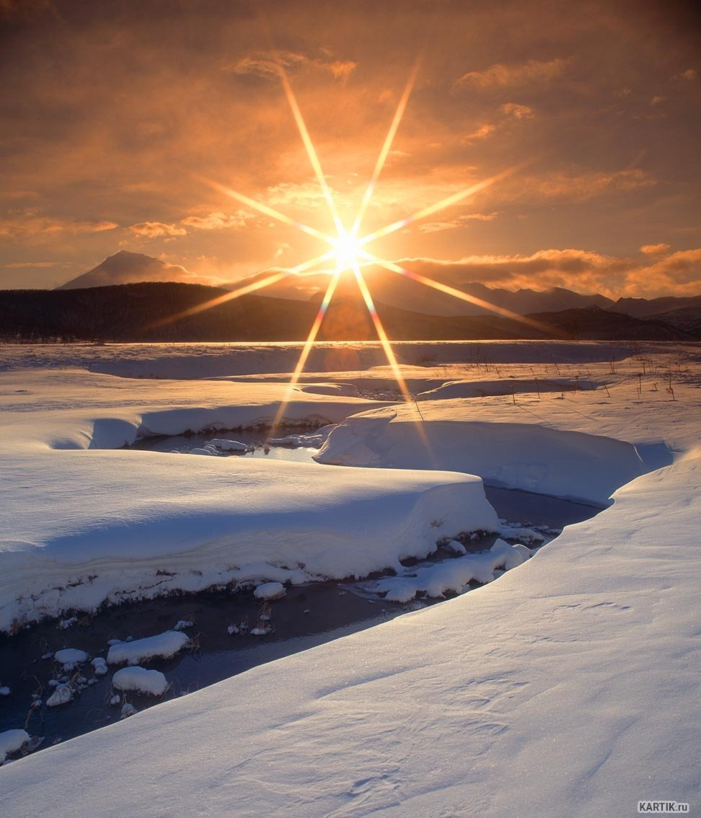
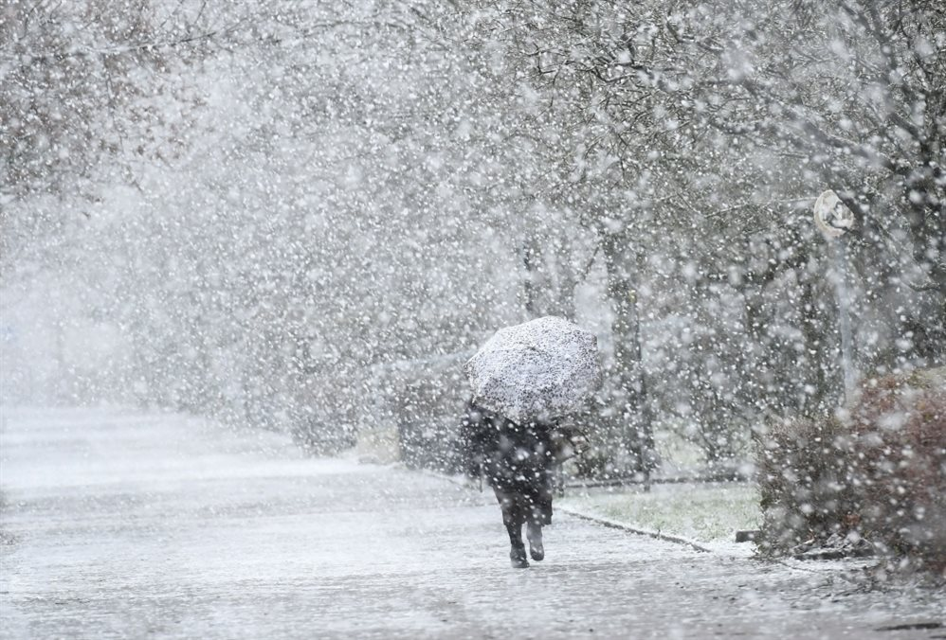
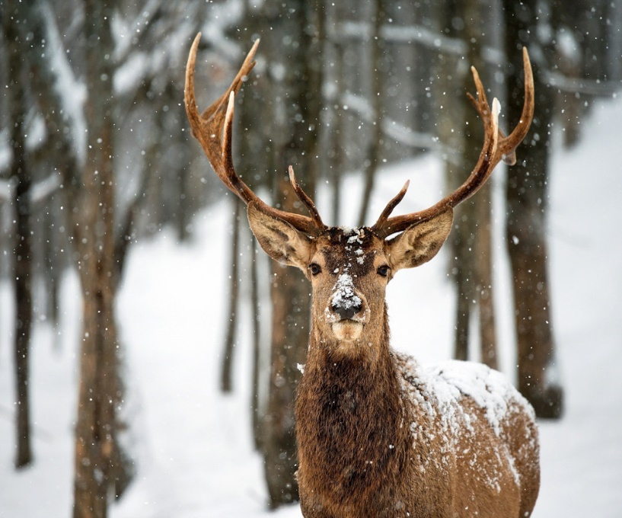
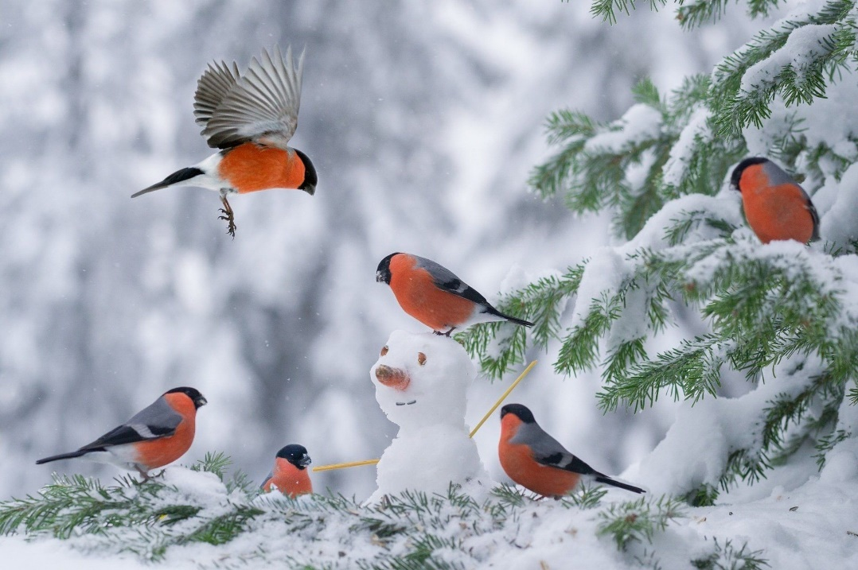
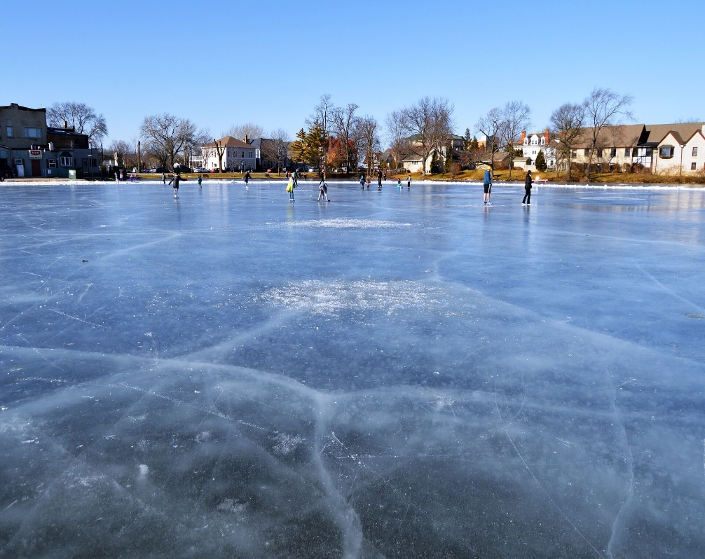
Живая природа зимой
животные
растения
Неживая природа зимой
температура воздуха
положение солнца
водоемы
осадки

Slide 8
Люди зимой одеваются в теплую одежду
Пар изо рта в морозную погоду

